Slide 1
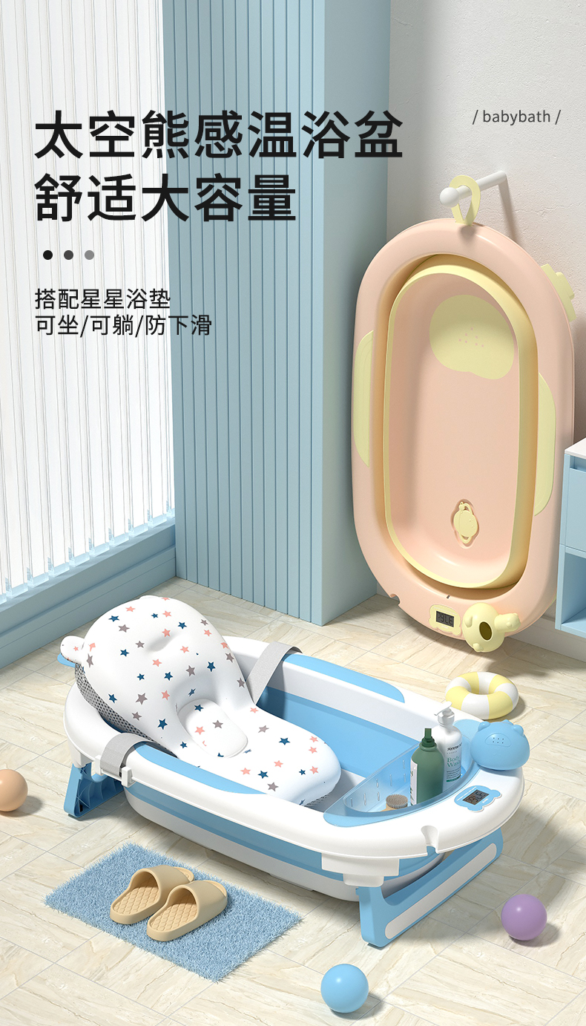
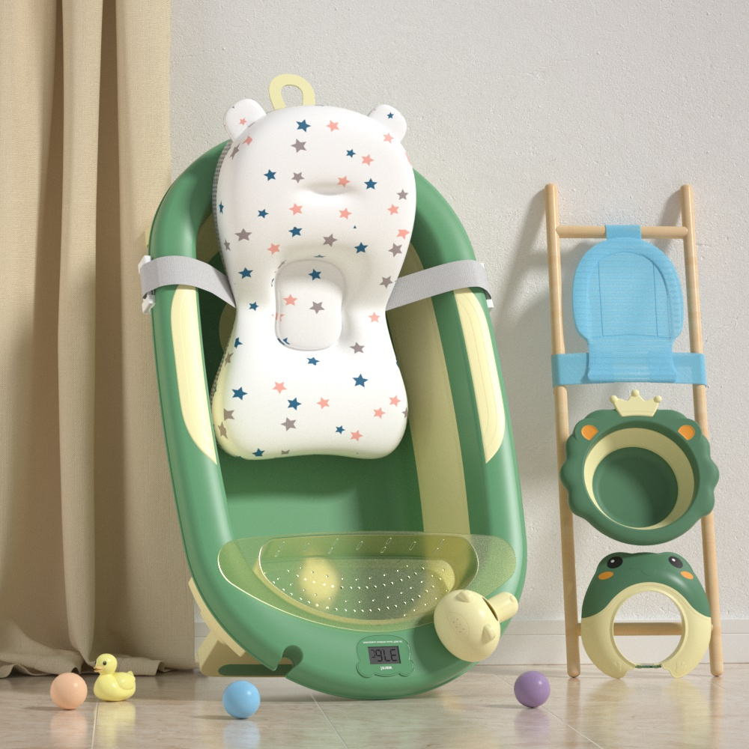
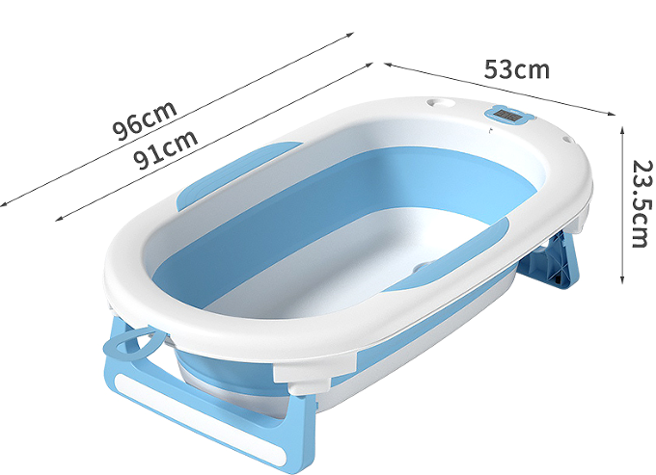
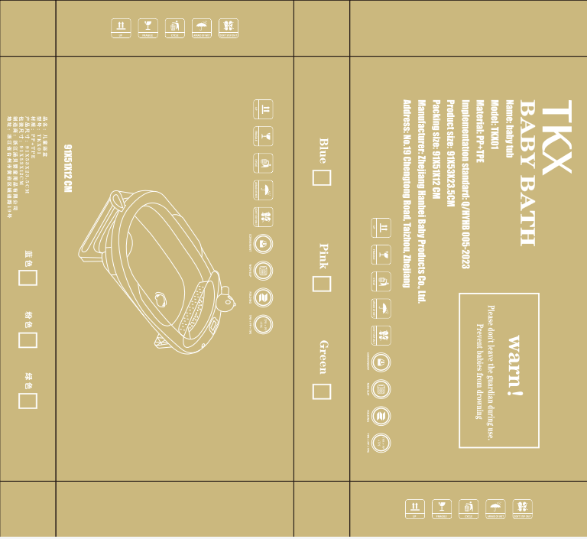
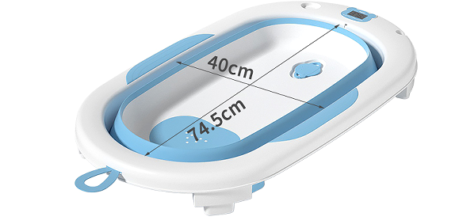
TKX01浴盆
品名：TKX01浴盆
Name:TKX01 bathtub
材质：PP+TPE
Material: PP+TPE
产品展开尺寸：96*53*23.5cm
Expanded product size: 96*53*23.5cm
产品折叠尺寸：96*53*11.5cm
Folding size: 96*53*11.5cm
包装尺寸：91*51*12CM
Packing: 91*51*12CM
装箱数：1件
Packing number: 1 piece
净重：2.65KG
Net weight: 2.65KG
毛重：3.4kg
Gross weight: 3.4kg
执行标准：Q/HYHB 005
Implementation standard: Q/HYHB 005
单件体积：0.056m³
Single volume: 0.056m³
40Q高柜装货数量：1220套
40Q high container loading quantity: 1220 sets
定制颜色：单色整柜的数量起
Custom color: from the quantity of single color cabinet.
2023年7月新品

